Slide 1
플랫폼 개발 생명주기(4)
(PDLC: Platform Development Life Cycle)

Slide 2
Step 3 : Design
- Design Platform Architecture
Features of Platform Architecture
View platform operating principles and components at a glance
Representing stakeholder-to-platform relationships
Composed of one or more modules, representing the interrelationships of each module
One to three phases (planning, analysis, design) are all comprehensively represented, so the most important tasks in platform development
Can be designed logically or physically according to developer needs
Points to Consider when creating a Platform Architecture
Are the investigatings and analyses clearly and accurately expressed in Steps 1 to 2 (Planning, Analysis)?
Are the components properly arranged? - Number of components, correlation, modularization, etc.
Is the environment appropriate? - the proposed platform and its relevance to stakeholders and markets, etc.
Are the boundaries clear? - Boundary (level) representation of system/module/function, boundary expression of platform and stakeholder, etc.

Slide 3
3 단계 : 설계
- 플랫폼 구조도 설계
플랫폼 구조도 특징
플랫폼의 동작원리 및 구성요소를 한눈에 볼 수 있음
이해당사자와 플랫폼 간의 관계가 표현되어 있음
한 개 이상의 모듈로 구성되어있으며 각 모듈의 상호관계가 표현되어 있음
1~3단계(계획, 분석, 설계) 과정이 모두 포괄적으로 표현되기 때문에 플랫폼 개발에서 가장 중요한 작업
개발자의 필요에 따라 논리적 또는 물리적으로 설계될 수 있음
플랫폼 구조도 작성 시 고려해야 할 점
1~2단계(계획, 분석)에서 조사 및 분석한 내용이 명확하고 정확하게 표현되었는가?
구성요소는 적절히 배치되었는가? - 구성요소의 개수, 상호연관, 모듈화 등
환경이 적절한가? - 제안하는 플랫폼과 이해당사자 및 시장과의 연관성 등
경계가 명확한가? - 시스템/모듈/기능의 경계(레벨) 표현, 플랫폼과 이해당사자의 경계 표현 등

Slide 4
Step 3 : Design
- Design Platform Architecture
Are the investigatings and analyses clearly and accurately expressed in Steps 1 to 2 (Planning, Analysis)?
Information collected from the “Step 1. Planning and Selection” and the “Step 2. Analysis”
Project Objectives: Platform for achieving project objectives. Clearly articulate user needs and how they can address existing issues
Technical Report: Demonstrate the technology to be applied to the platform in the schematic for its purpose and method
Situation chart: It is the overall framework of the structure to represent the boundaries of environmental factors (the parties concerned, external APIs, etc.) and platforms.
Data Flowchart and Service Model: Draw up a structural diagram with specific and technical details based on the functions of the structured (modularized) and modelled platforms.
Specific and comprehensive schematic designs should be designed based on the above information and should be presented clearly and simply, rather than simply aggregating the above information

Slide 5
3 단계 : 설계
- 플랫폼 구조도 설계
1~2단계(계획, 분석)에서 조사 및 분석한 내용이 명확하고 정확하게 표현되었는가?
1단계 계획 및 선정과 2단계 분석에서 수집한 내용
프로젝트 목표 : 프로젝트의 목표를 달성할 수 있는 플랫폼. 사용자의 요구, 기존의 문제점을 해소할 수 있는지에 대한 표현이 명확
기술 보고서(Technical Report): 플랫폼에 적용할 기술을 용도와 방법에 맞게 구조도에 표현
상황도 : 구조도의 전체적인 틀이 되는 것으로 환경적인 요소(이해당사자, 외부 API 등)와 플랫폼의 경계를 표현
데이터 흐름도 및 서비스 모델 : 구조화(모듈화) 및 모델링된 플랫폼의 기능들을 토대로 구체적이고 기술적인 내용을 가미하여 구조도를 작성
위 정보를 토대로 구체적이고 포괄적인 구조도를 설계해야 하며, 단순히 위 정보들을 취합하는 것이 아닌 명확하고 간단하게 플랫폼의 구조를 표현해야 함

Slide 6

Step 3 : Design
- Design Platform Architecture
Are the components properly arranged? - Number of components, correlation, modularization, etc.
List all activities/behavior that may occur on the platform as a system function based on logical design content and modularize similar features
Clear and accurate layout and connection considering interconnection between modules
List all activities/behavior
Modularize services/functions
Layout and connection considering interconnection between modules
Lodging Mng. module
Lodging providing
Lodging providing
Lodging Mng. module
Member Mng. module
Lodging reservations
Lodging reservation
Lodging providing
Sign in / log-in
Lodging search
Lodging reservation
Member management
Lodging recommendation
Member Mng. module
Post-use rating
Sign in / log-in
Sign in / log-in
Member management
Member management
Data Analysis Module
Data Analysis Module
Web/Mobile services
Lodging recommendation
Lodging recommendation

Slide 7
3 단계 : 설계
- 플랫폼 구조도 설계
구성요소는 적절히 배치되었는가? - 구성요소의 개수, 상호연관, 모듈화 등
논리적 설계 내용을 토대로 플랫폼에서 발생할 수 있는 모든 활동/동작을 시스템 기능으로써 나열하고 유사한 기능들을 모듈화
모듈간의 상호연관관계를 고려하여 명확하고 정확하게 배치 및 연결
플랫폼에서 작동하는 모든 기능을 나열
기능/서비스의 모듈화
모듈간의 상호연관관계를 고려하여 배치 및 연결
숙소 관리 모듈
숙소 제공
숙소 제공
숙소 관리 모듈
사용자 관리 모듈
숙소 예약
숙소 예약
숙소 제공
회원가입/로그인
숙소 검색
숙소 예약
회원관리
숙소 추천
사용자 관리 모듈
이용 후 평점
회원가입/로그인
회원가입/로그인
회원관리
회원관리
데이터 분석 모듈
데이터 분석 모듈
웹/모바일앱 서비스
숙소 추천
숙소 추천

Slide 8
Step 3 : Design
- Design Platform Architecture
Is the environment appropriate? - the proposed platform and its relevance to stakeholders and markets, etc.
Developed by considering the surrounding environment of the platform (stakeholders, external APIs, systems/platforms, etc.)
Consider what may be relevant in the market for services/products provided by the platform
Platform
External
API
Platform
Other
Platform
Stake
holders
Stake
holders
Stake
holders
Network / Framework Infrastructure
(e.g.) shared economy platform or M2M and B2B platform that can combine various users into one platform
(e.g.) The platform is building a free and extensive infrastructure that uses external APIs and interacts with third-party platforms (ex. SNS, payment systems, data interlocks).

Slide 9
3 단계 : 설계
- 플랫폼 구조도 설계
환경이 적절한가? - 제안하는 플랫폼과 이해당사자 및 시장과의 연관성 등
플랫폼의 주변 환경(이해당사자, 외부 API, 시스템/플랫폼 등)을 고려하여 작성
플랫폼이 제공하는 서비스/상품의 시장에서 연관될 수 있는 요소들을 고려하여 활용
플랫폼
외부
API
플랫폼
타사
플랫폼
이해
당사자
이해
당사자
이해
당사자
네트워크 / 프레임워크 인프라
(예) 다양한 사용자를 하나의 플랫폼으로 묶을 수 있는 공유경제 플랫폼이나 M2M, B2B 플랫폼
(예) 플랫폼이 외부 API 사용과 타사 플랫폼(e.g. SNS, 결제시스템, 데이터 연동)과의 연동이 자유롭고 광범위한 인프라를 구축하고 있을 경우

Slide 10

Step 3 : Design
- Design Platform Architecture
Are the boundaries clear? - Boundary (level) representation of system/module/function, boundary expression of platform and stakeholder, etc.
The boundaries between the platform and the external environment must be clear in the platform architecture
Platform
Platform
External
API
Other
Platform
External
API
Other
Platform
숙소 관리 모듈
사용자 관리 모듈
숙소 관리 모듈
사용자 관리 모듈
숙소 제공
회원가입/로그인
숙소 제공
회원가입/로그인
숙소 예약
회원관리
숙소 예약
회원관리
데이터 분석 모듈
데이터 분석 모듈
숙소 추천
숙소 추천
Network / framework infrastructure
Network / framework infrastructure
(Wrong case)
The boundaries are ambiguous as if all external environments are included in the platform
(Right case)
The boundaries between the platform and the external environment are clear

Slide 11
3 단계 : 설계
- 플랫폼 구조도 설계
경계가 명확한가? - 시스템/모듈/기능의 경계(레벨) 표현, 플랫폼과 이해당사자의 경계 표현 등
플랫폼 구조도에서 플랫폼과 외부환경과의 경계가 명확해야 함
플랫폼
플랫폼
외부
API
타사
플랫폼
외부
API
타사
플랫폼
숙소 관리 모듈
사용자 관리 모듈
숙소 관리 모듈
사용자 관리 모듈
숙소 제공
회원가입/로그인
숙소 제공
회원가입/로그인
숙소 예약
회원관리
숙소 예약
회원관리
데이터 분석 모듈
데이터 분석 모듈
숙소 추천
숙소 추천
네트워크 / 프레임워크 인프라
네트워크 / 프레임워크 인프라
(틀린 예)
마치 플랫폼 안에 외부 환경이 모두 포함 된 듯이
경계가 애매
(적합한 예)
플랫폼과 외부 환경과의 경계가 명확

Slide 12
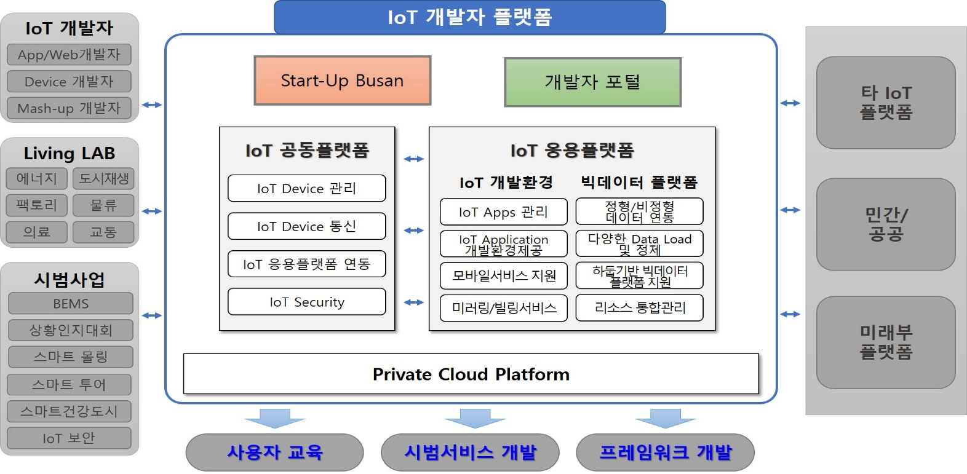
Step 3 : Design
- Design Platform Architecture(examples)
Example of designing of platform architecture (1)
External
Infrastructure
Stakeholders
Services
<IoT developer platform architecture case>

Slide 13
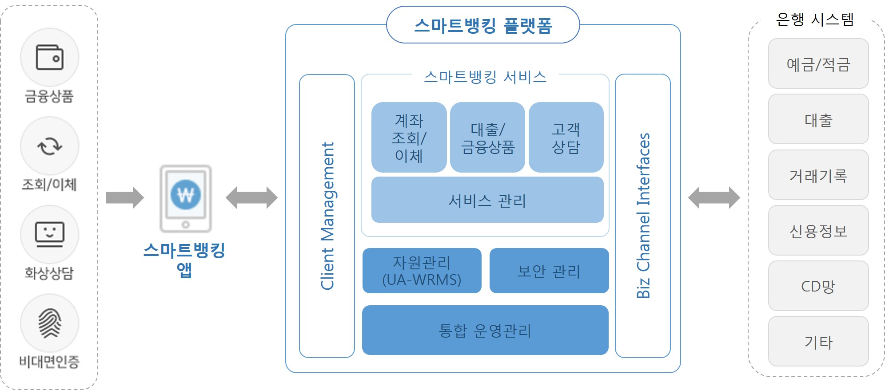
Step 3 : Design
- Design Platform Architecture(examples)
Example of designing of platform architecture (2)
Interface
Services
Stakeholders

Slide 14
Step 4 : Implementation
Comprised of 7 main activities (coding, testing, installation, documentation, training, support, maintenance)
Coding, Test, and Install
Program coding for the platform according to the platform structure designed
Test progress for finding and correcting errors in a coded program
Installation for program operation (user – app, program, etc. / administrator – server)
Other activities for platform implementation
Finish all document outputs from the platform development. The final technical report or final report for the platform project must be produced during this process
Training and ongoing user support for the organization's personnel to operate and maintain the platform
Platform operations and maintenance
Identify platform operational challenges and improvements and reflect user needs and changes in the business environment
It repeats the planning, analysis, design and development steps for complementing and improving problems according to the circulating structure of PDLC.
※ Major outputs: development codes/documents, training procedures and support functions, completed software, and maintenance plans

Slide 15
4 단계 : 구현 및 운영
7개의 주요 활동(코딩, 테스트, 설치, 문서화, 교육, 지원, 유지보수)으로 구성
코딩, 테스트, 설치
설계된 플랫폼 구조에 따라 플랫폼을 구성하는 프로그램 코딩
코딩한 프로그램에서 오류를 찾고 수정하기 위한 테스트 진행
프로그램 작동을 위한 설치(사용자 – 앱, 프로그램 등 / 관리자 – 서버)
기타 플랫폼 구현 활동
플랫폼 개발에서 발생한 모든 문서 산출물의 마무리 작업을 진행. 이 과정에서 플랫폼 프로젝트 최종 기술 보고서 혹은 최종 보고서가 작성되어야 함
플랫폼의 운영 및 유지보수를 위한 조직 내 인력에 대한 교육과 지속적인 사용자 보조 및 지원
플랫폼 운영 및 유지보수
플랫폼 운영 과정에서 발생하는 문제점, 개선점을 파악하고 사용자 요구 및 비즈니스 환경의 변화를 반영
PDLC의 순환구조에 따라 문제점 보완 및 개선에 대해 계획, 분석, 설계, 개발 단계를 반복
※ 주요 산출물 : 개발 코드/문서, 교육 훈련 절차와 지원 기능, 완성된 소프트웨어, 유지보수 계획

Slide 16
Typical System Development Methodology
Agile : Adaptive methodologies that are organically determined for situations (people, environment, etc.) rather than prescriptive methodologies suitable for engineering design methods. Development cycles, such as planning, development, and launch, are repeated several times, and requirements are added or changed to suit the development environment.
Waterfall Model : Make sure to close each step and proceed to the next one. ① Analyze feasibility ② Analysis of the user's needs for function, performance, reliability, etc. ③ Design software ④ Programming ⑤ Integration Test ⑥ Operate, maintain, and repair software, etc.
DevOps : A word combination of 'development' and 'operations' to work together and simultaneously with system development. The collaboration and integration between software development and operations management, with the big data business in the spotlight, is not only a highly skilled workforce in one area, but also a growing need for converged capabilities such as statistics, programming, development and operations.

Slide 17
대표적인 시스템 개발 방법론
Agile : 공학 설계 방법에 적합한 규정된(predictive) 방법론이 아닌 상황(사람, 환경 등)에 맞게 유기적으로 판단하여 시스템 개발 활동을 하는 적응적(adaptive) 방법론. 계획과 개발, 출시와 같은 개발 주기가 여러 번 반복되며, 개발 환경에 맞게 요구사항이 추가되거나 변경 (민첩)
Waterfall Model : 각 단계를 확실히 매듭짓고 다음 단계로 진행. ① 타당성을 분석하고, ②사용자의 기능·성능·신뢰도 등에 대한 요구를 분석하며, ③소프트웨어를 설계하고, ④프로그래밍을 한 뒤, ⑤통합 테스트를 거쳐, ⑥소프트웨어를 운용하고 유지·보수시키는 등의 단계
DevOps : 개발(Development)과 운영(Operations)의 합성어로 시스템 개발과 운영을 병행 및 협업하는 방식. 소프트웨어 개발과 운영관리 간의 협업과 통합을 담당하며 빅데이터 비즈니스가 각광을 받으면서 한 분야의 뛰어난 능력을 보유한 인력 뿐만 아니라, 통계, 프로그래밍, 개발, 오퍼레이션과 같이 융합적인 능력에 대한 요구가 증가함.

Slide 18
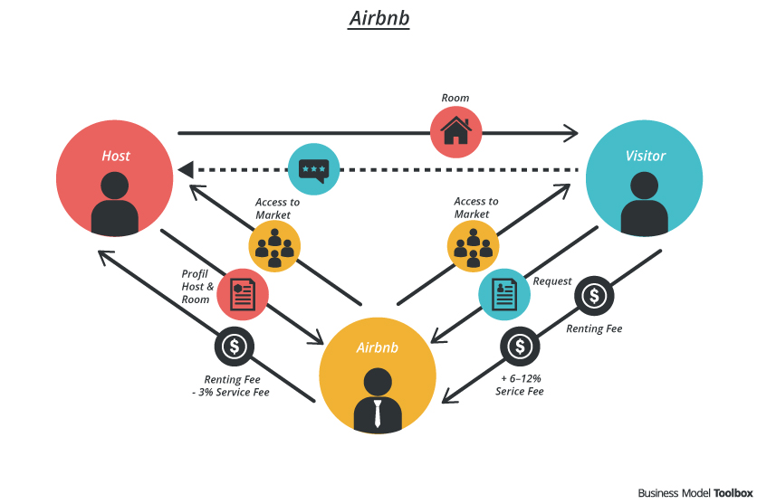
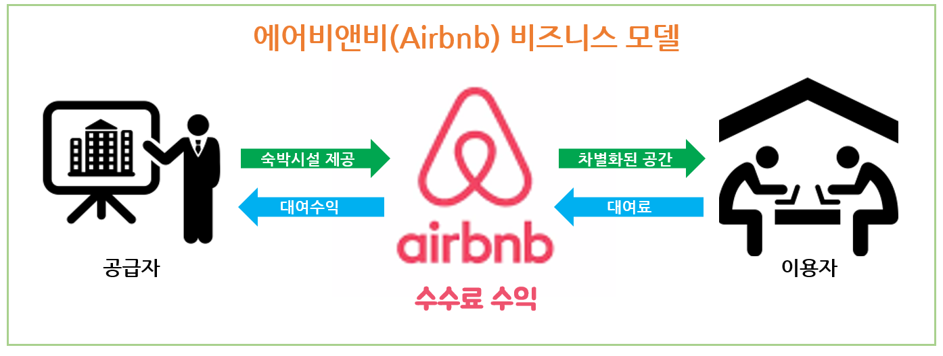
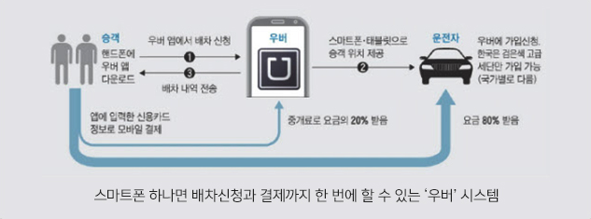
Business model cases
Airbnb business model
Uber business model

Slide 19
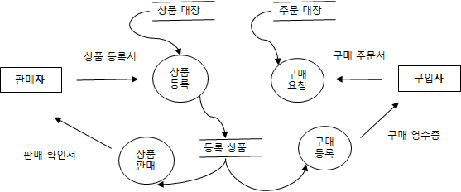
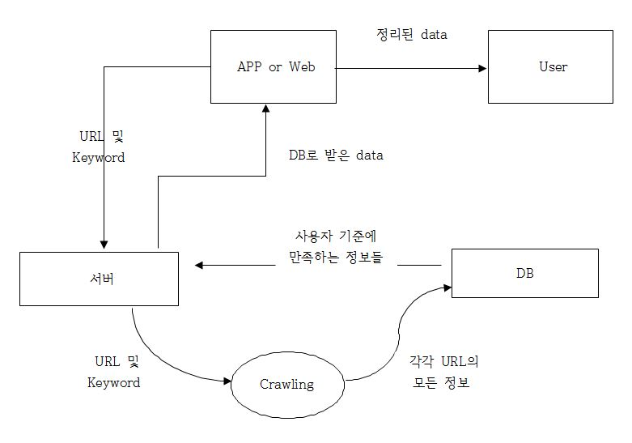
Data flow diagram(service model) cases
Data flow diagram(service model) of E-Commerce
Data flow diagram(service model) of search engine

Slide 20
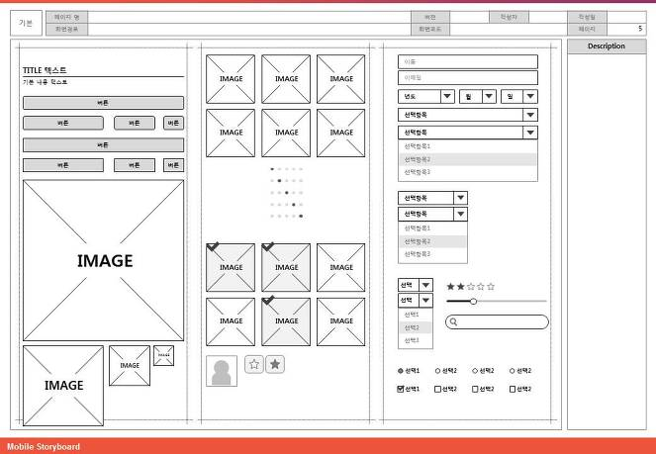
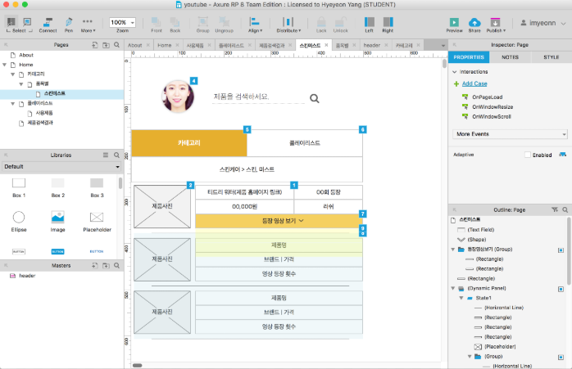
User Interface(UI) cases
Designing of Mobile Application UI
Designing of Web Shopping mall UI

